Slide 2
From l9q1.py, Answer the questions
Prob. 1. Why an agent stops at s=(1,3)
Hint) see the Qmax picture. You see local maxima.
Prob. 2. Complete your Q-learning
Exploitation MUST stop at s=(9,9)
What code should be changed in l9q1.py..
Hint) If you understand Q learning, It is not so hard..

Slide 3
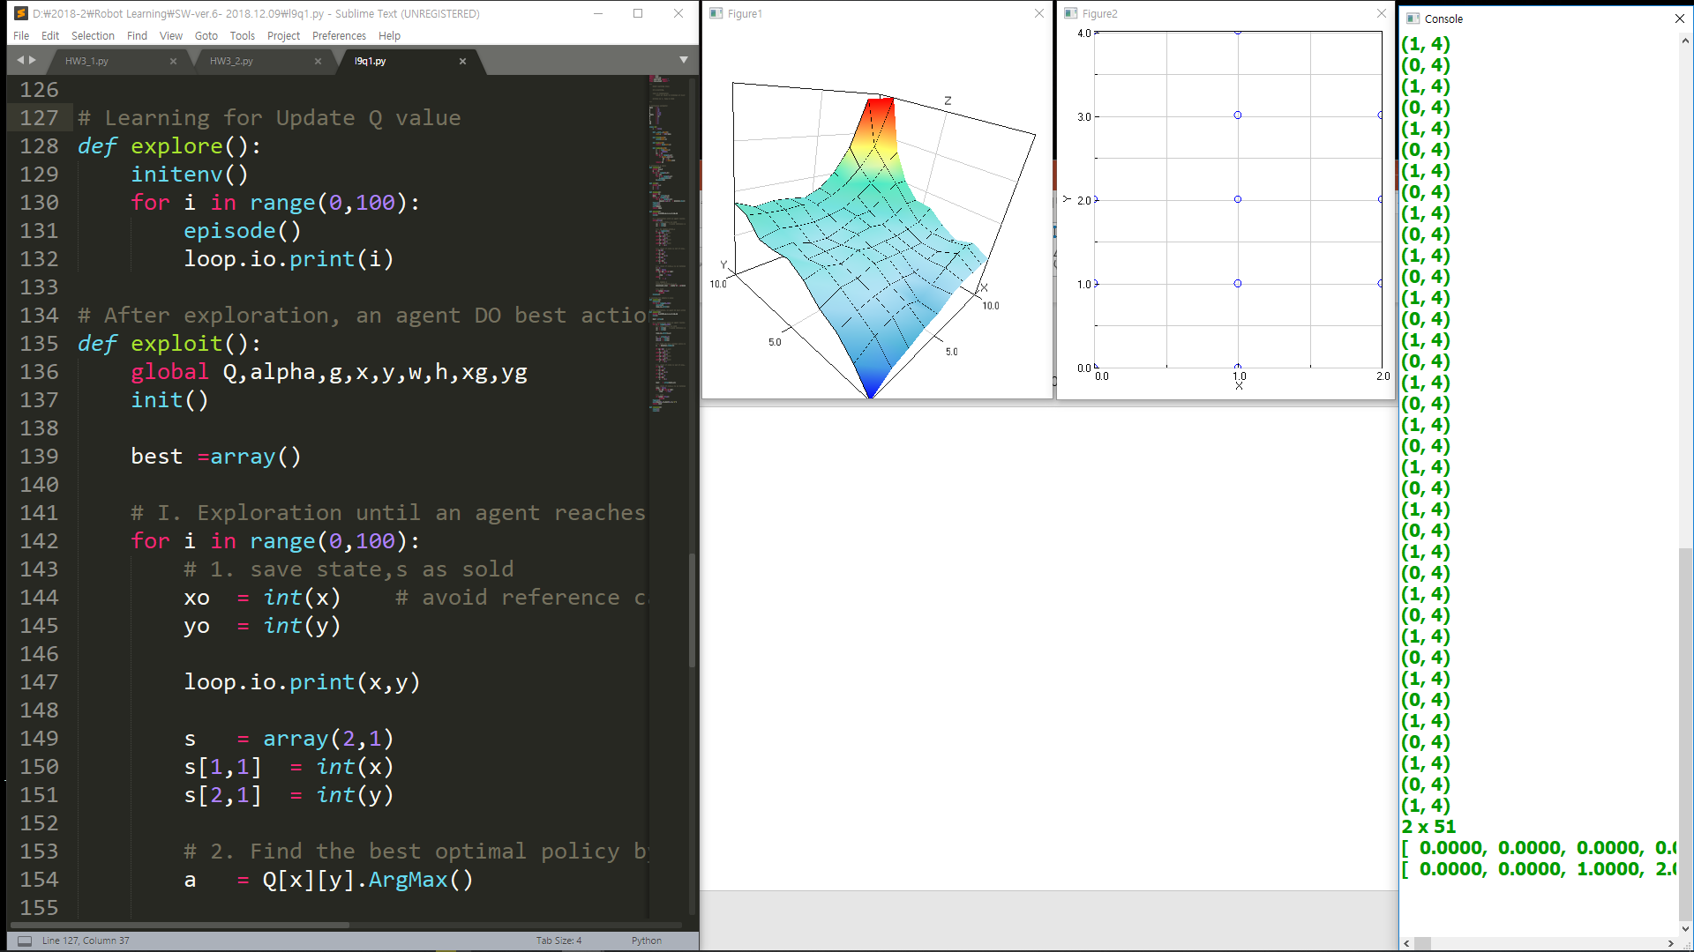
1. 에이전트가 s = 1,3에서 멈추는 이유
행동은 무작위적
가장 높은 Q-값을 선택
테이블 요소의 값은 큐함수가 가지는 값.
다음 상태의 큐값이 추정치이기에
학습 초기 단계 → 잘못된 방향 반복

Slide 4
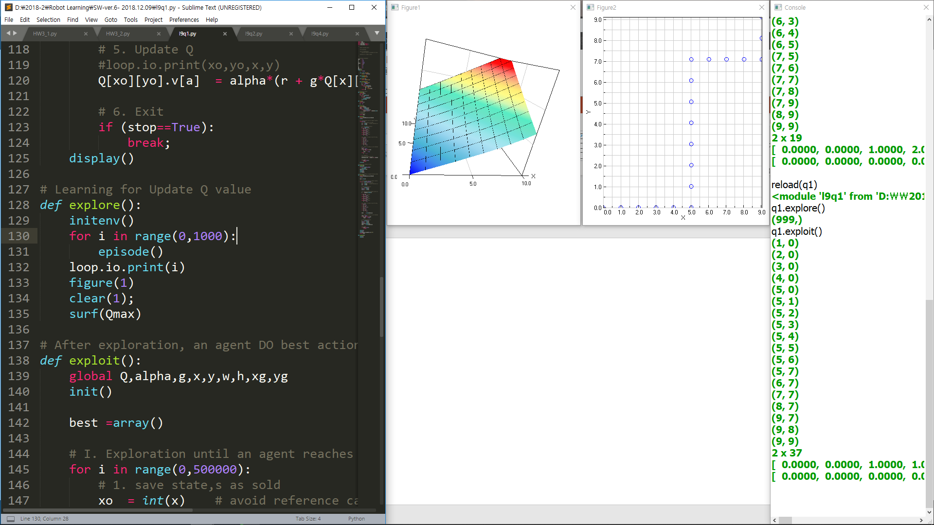

2. Complete your Q-learning
반복 할수록 추정치 UP
업데이트 → 큐 함수 수렴 → 진짜 큐 값

Slide 5
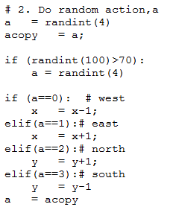
Prob. 3. Add Noise( l9q2.py)
Probability of 70%, action works good.
Otherwise, action is corrupted
Prob. 3.1: Complete your Q-learning
Prob. 3.2: What happens on Qmax graph?
Prob. 3.3: What happens on Exploit Mode?
Prob. 3.4: if we increase corruption percentage with 70%,
what happens?
Prob. 3.5: Explain why RL is good in this hard noisy environment
Right action
Corrupted action

Slide 6
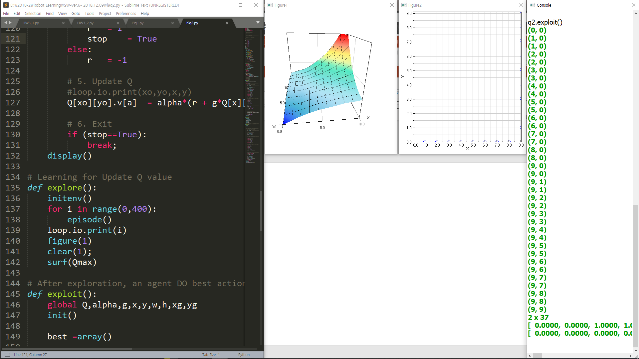
3.1: Q 러닝 완료
- Q테이블에 랜덤 섞어넣기 (30%)
3.2: qmax 그래프에선 어떻게 되는가?
3.3: Exploit 모드에서는 어떻게 되는가?

Slide 7
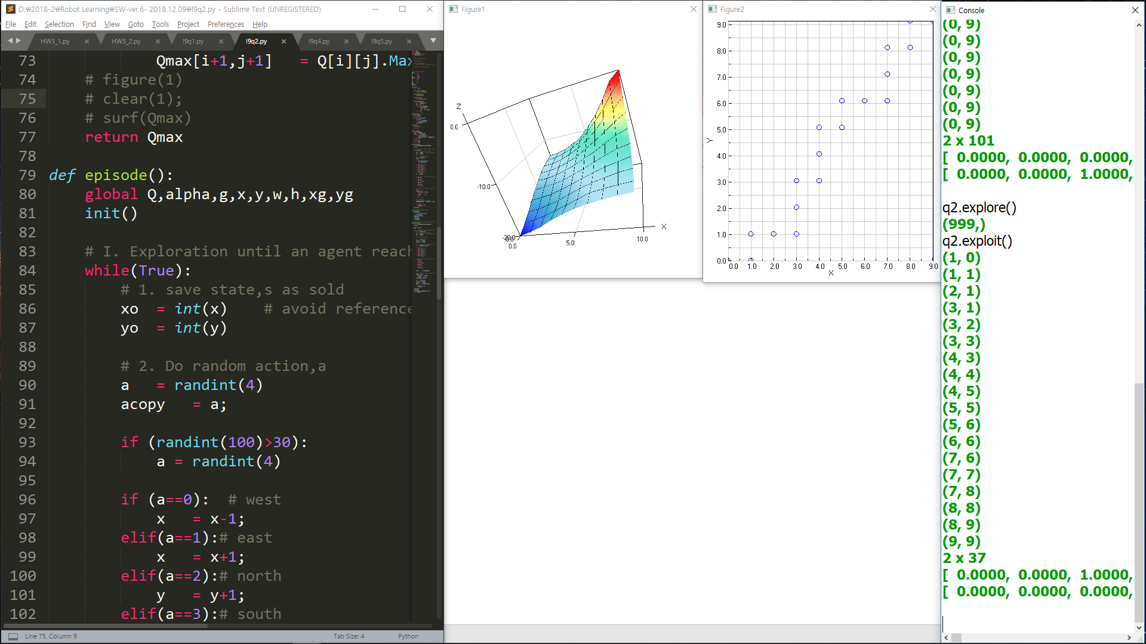
3.4 : 손상 비율 70% 증가 = ?
explore(): 1000번

Slide 8
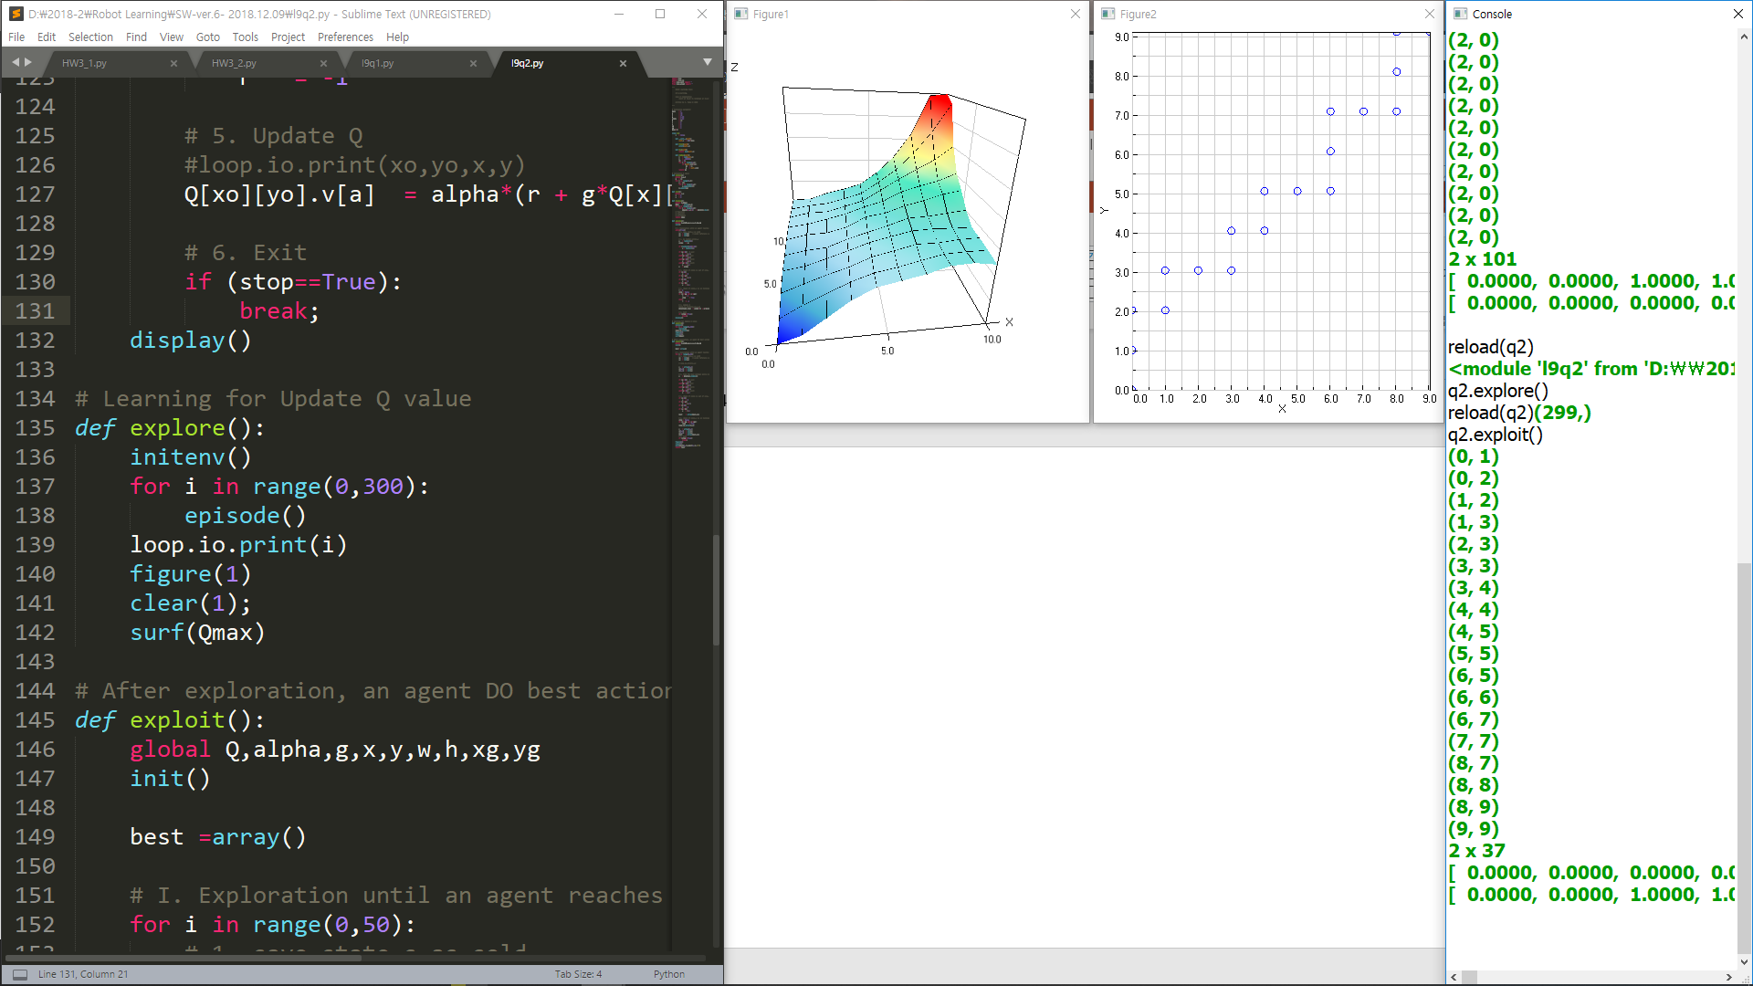
3.5 : 심한소음 환경에서 RL이 좋은 이유
'무조건 Q 가 시키는대로만 가지말고 새로운 길로도 가보자는 것'
non-deterministic world에서의 강화학습 알고리즘의 성공률은 사람의 성공률 보다 높을 수 있다

Slide 9
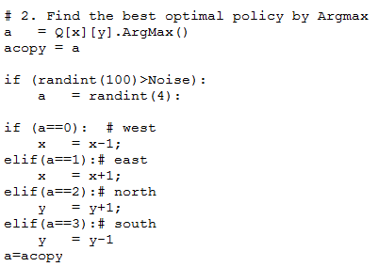
Prob.4 Add Noise on Exploration and Exploitation. ( l9q4.py)
Prob. 4.1 “Complete your Learning”
Explain the exploitation results
Prob. 4.2 If we increase noise,
What happens?
Noises on Exploitation.
→ Noise corrupts the best optimal action.

Slide 10
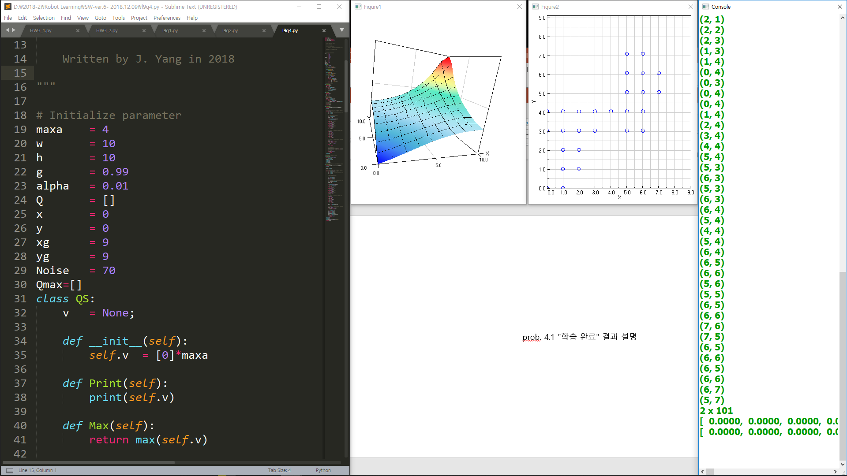
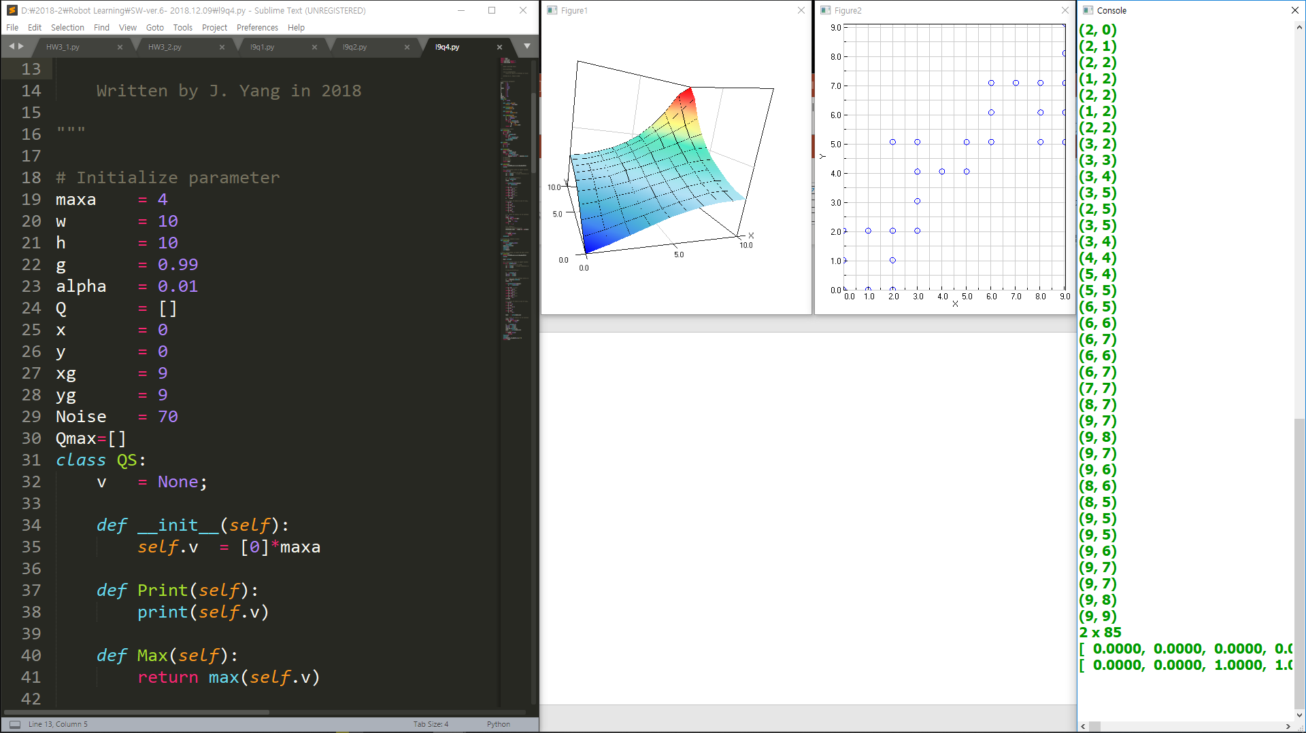
prob. 4.1 "학습 완료" 결과 설명
랜덤한 수를 하나 골라서 그 수가 e보다 작으면 랜덤 이동, 그렇지 않으면 Q-테이블 따르기
+ Q-테이블 랜덤 섞기

Slide 11
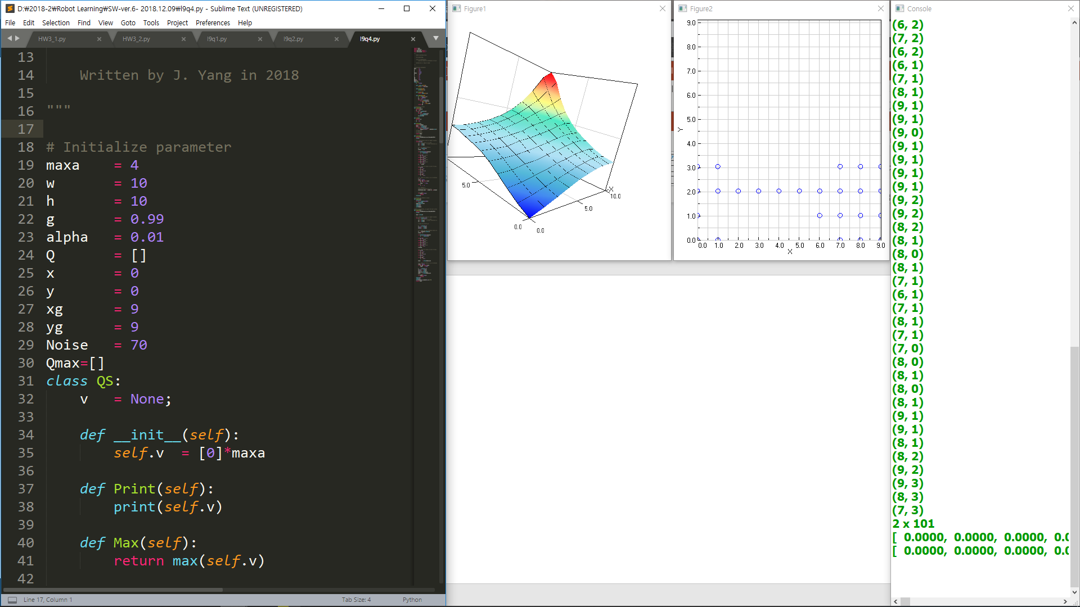
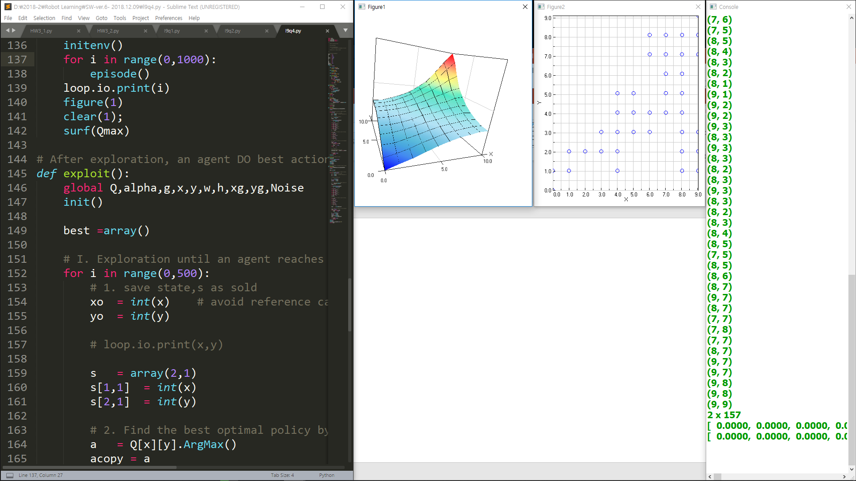
prob. 4.2 소음을 증가 하는 경우, 어떻게 ??
많은 횟수를 랜덤으로 이동

Slide 12
Prob. 5. with l9q5.py If an agent does not stop at Terminal, What happens at Qmax graph?
1. Add Noises on Action.
2. Agent does NOT stop at Terminal.
3. After 500000 actions, STOP the episode.
What happens?
What is the difference with the result of Prob. 1
Hint) See the maximum Qmax value
Why the maximum Qmax value is so different?

Slide 13
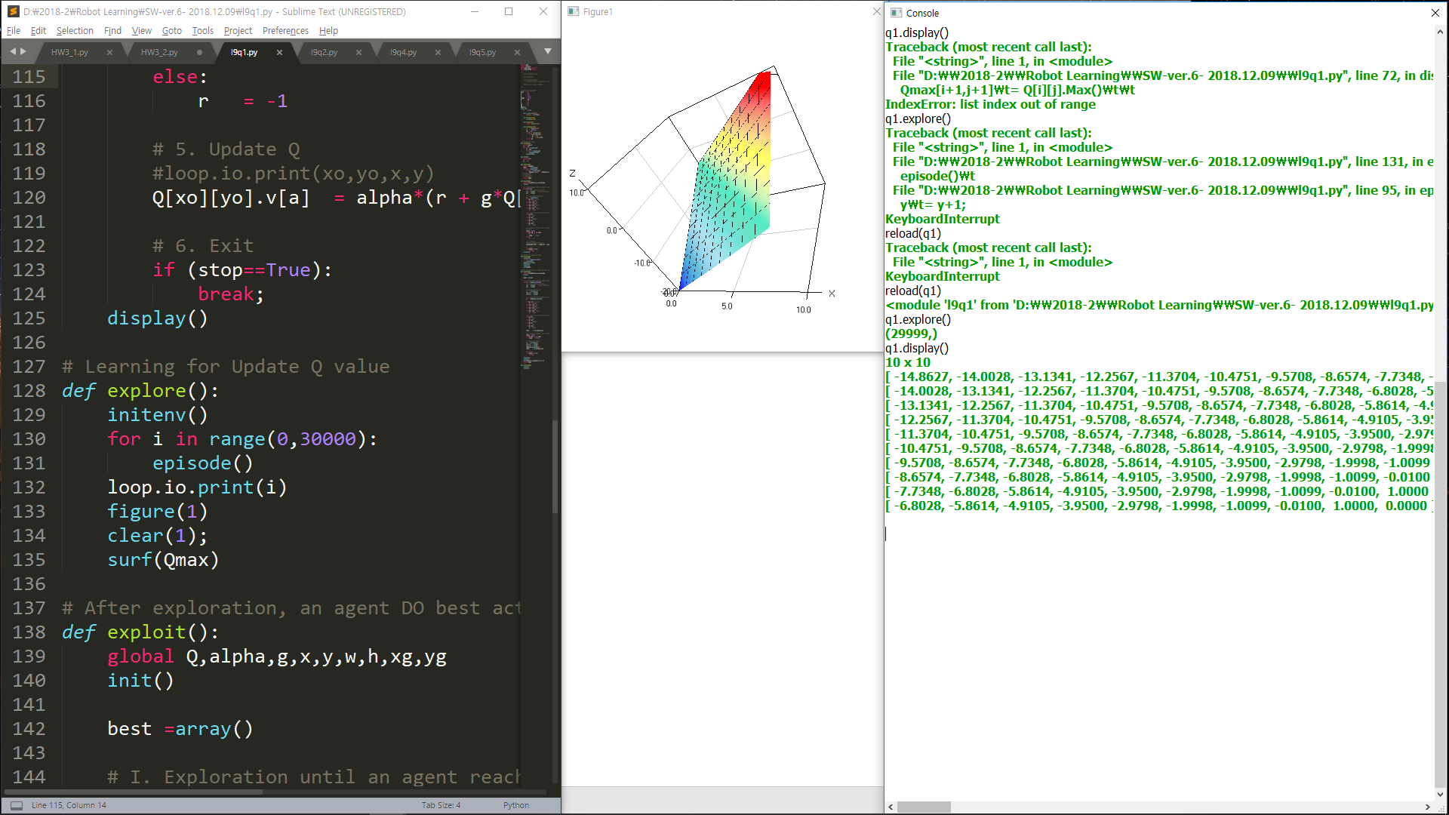
Prob. 1

Slide 14
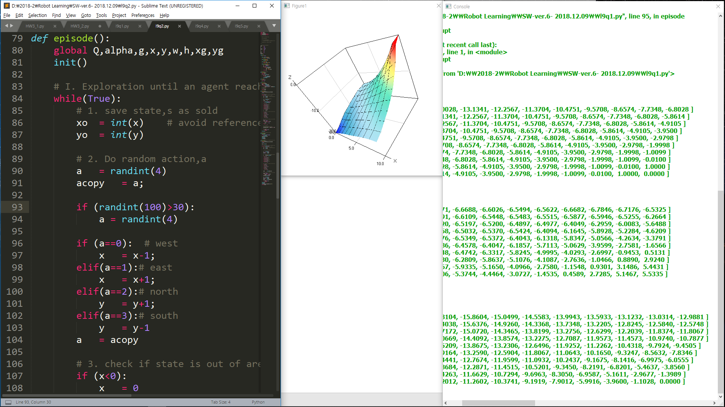
q2 :
Q테이블에 랜덤 노이즈 추가 70%

Slide 15
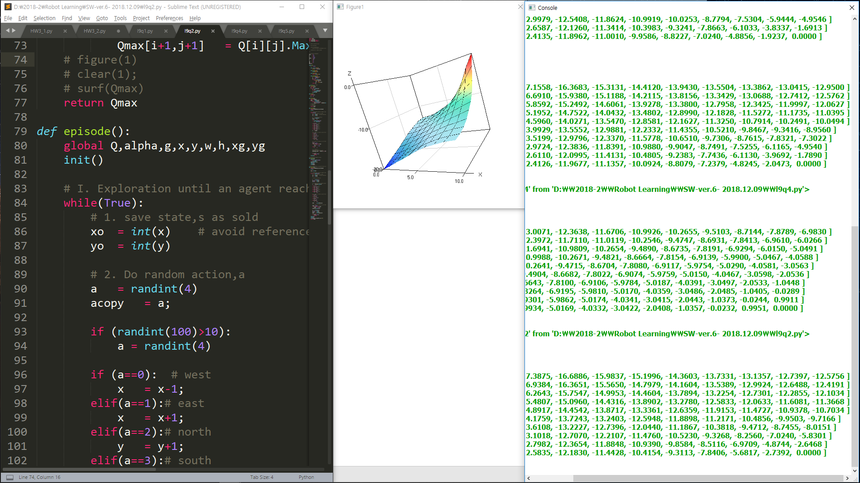
q2 :
Q테이블에 랜덤 노이즈 추가 90%

Slide 16
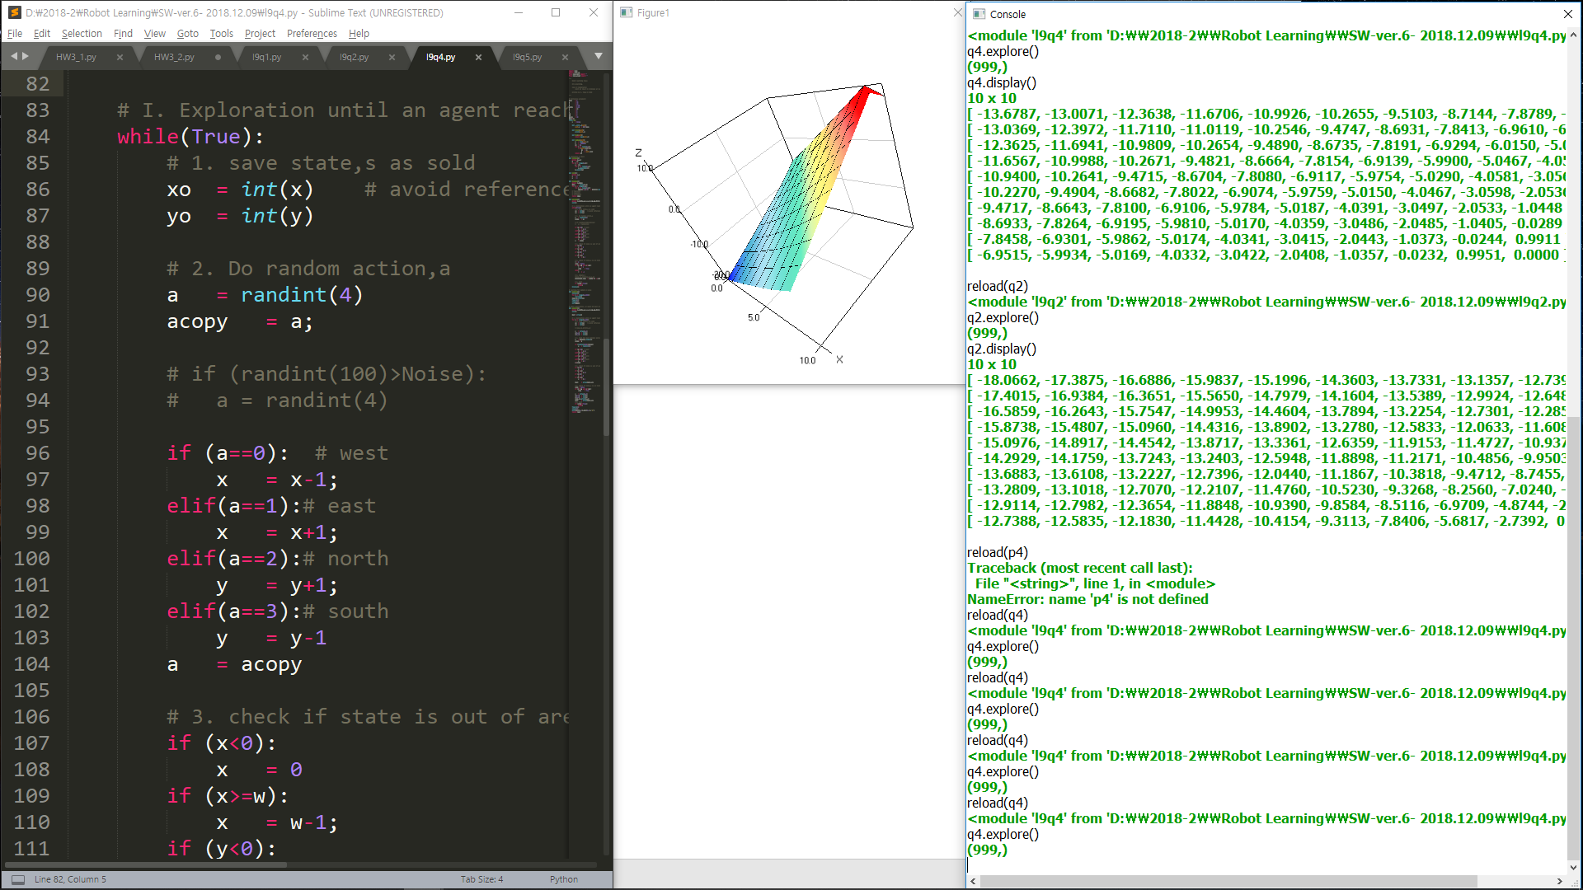
q4 :
행동에만 노이즈 추가시 9,9는 9,8보다 낮아짐
(Noise=90%)

Slide 17
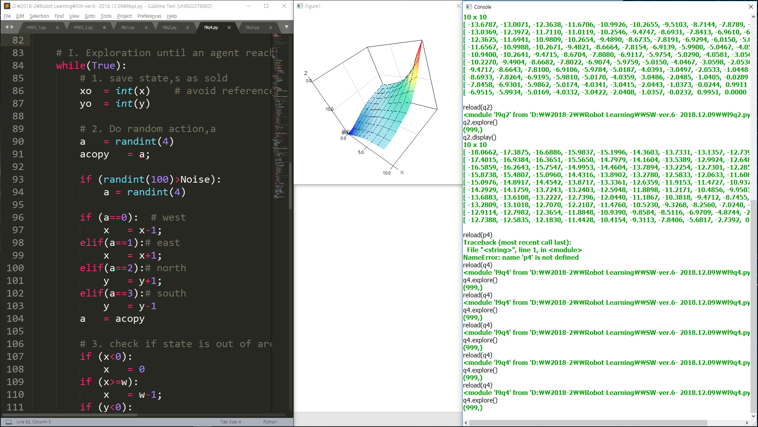
q4 :
Q테이블에 랜덤 노이즈 추가
행동에 노이즈 추가
Noise=90%

Slide 18
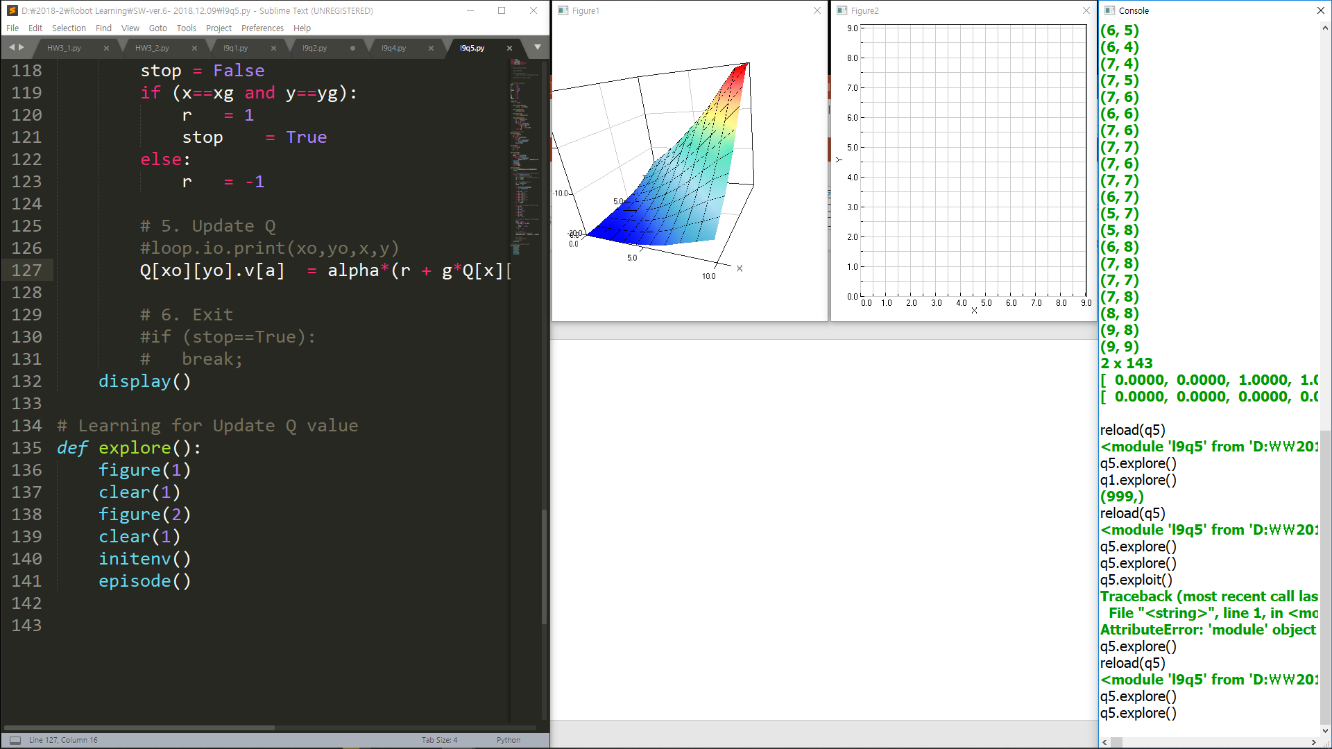
Prob. 5.
최대 qmax 값이 너무 다른 이유
트레이닝이 거듭될 수록 Q행열은 더욱 더 최적
격차가 큰 값들의 스무딩
1. 행동에 소음을 추가 합니다.
2. 에이전트는 터미널에서 멈추지 않습니다. 3. 50만 작업 후, 에피소드를 중지 합니다.

Slide 19
